Slide 1
Kohti itsenäisyyttä

Slide 2
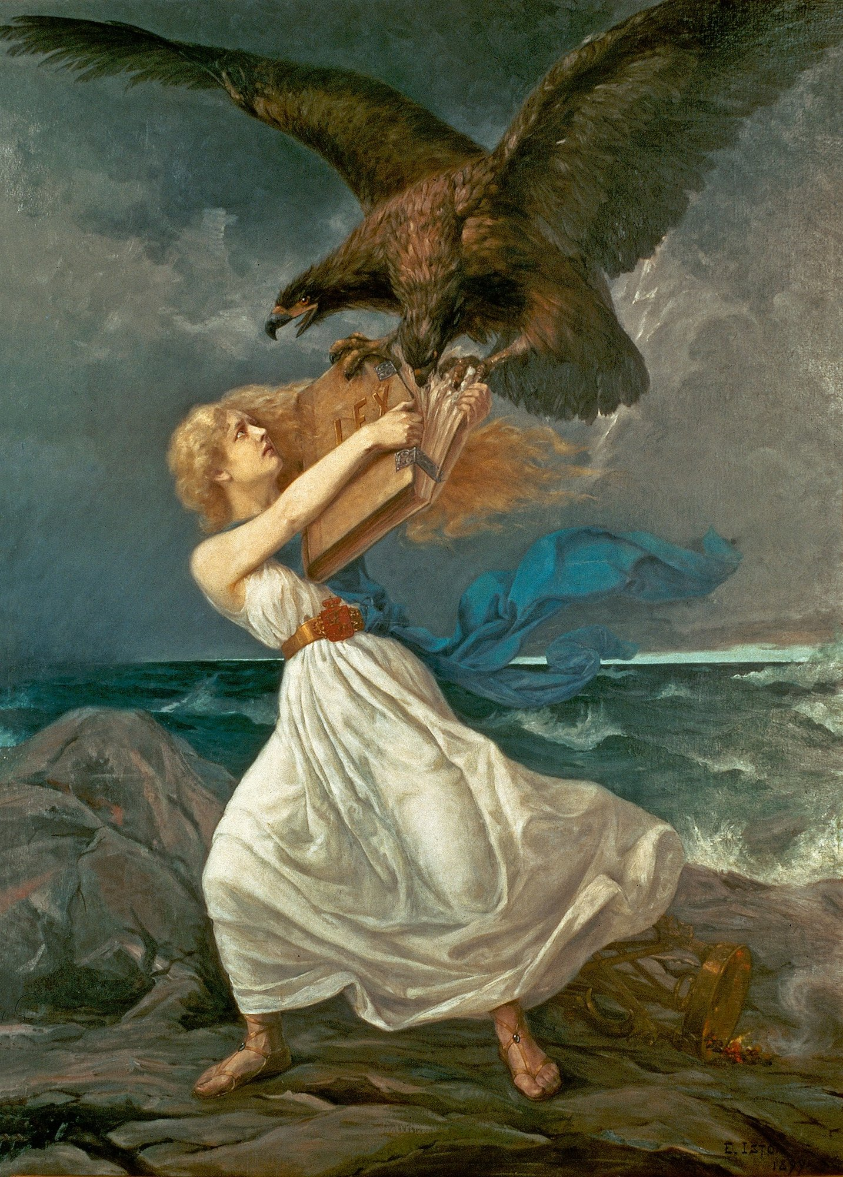
Venäläistäminen
1800-l. lopulla Suomen autonomiaa alettiin rajoittamaan -> Pietarin suojelu avainasemassa
HELMIKUUN MANIFESTI 1899 aloitti sortotoimet (lakien säätämistä rajattiin, venäjän kielen opetus kouluihin ym.)
Kenraalikuvernööriksi Bobrikov -> diktaattorin valtuudet
Suomalaiset pitivät tätä laittomana -> suuri adressi

Slide 3
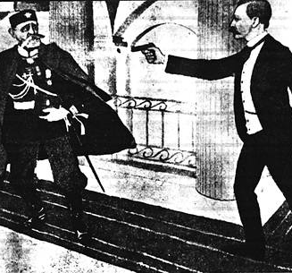
Suhtautuminen sortoon
Myöntyväiset: Määräyksiä piti totella, ettei pahempaa tapahdu
Perustuslailliset: Vetosivat Suomen perustuslakiin, eivätkä totelleet määräyksiä
Aktivistit: Tarvittaessa vastustetaan väkivalloin
-> Lopulta Eugen Schauman murhasi Bobrikovin v.1904

Slide 4
Tehtävä perjantaina (yksin tai parin kanssa)
Esittele Suomen kultakauden taidetta kuvin. Etsi vähintään kolme-viisi eri taiteilijan tai arkkitehdin teosta verkosta ja linkitä ne tähän tehtävään. Kirjoita lyhyet selvitykset teoksista.
Kirjoita googleen Taiteen kultakausi
Sieltä löytdät taiteilijoita. Jatka googlen kuvahakuun, esim Edelfelt ja se avaa lukuisia maalauksia. Valitse yksi ja liitä se tehtävään. (helpointa tehdä PowerPoint, jos olet niitä tehnyt). Lyhyt selvitys, eli kuka teoksen on tehnyt, milloin ja miksi teos on merkittävä eli hyvin lyhyesti esittelet työt.
Kun olet valmis – palauta tehtävä pedanetiin. Yksi palautus/pari
Pedanetin liittymisavain on sisällissota.

Slide 5
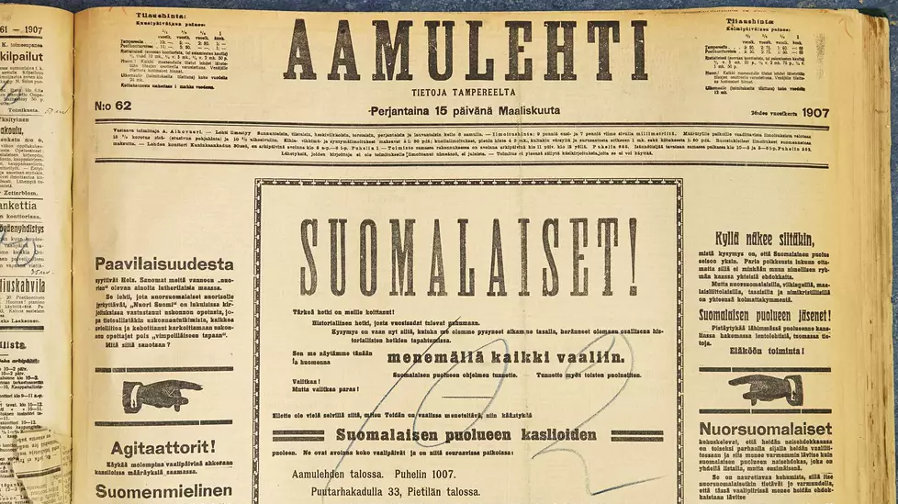

Slide 6
Eduskuntauudistus 1906
Säätyvaltiopäivät
eduskunta
AATELISTO
PAPISTO
PORVARISTO
TALONPOJAT
Päätökset tehtiin säädyittäin
Äänioikeus sidottu syntyperään
30% kansasta edustettuna
Naisilla, tilattomilla tai työläisillä ei ollut äänioikeutta
YKSIKAMARINEN EDUSKUNTA
Yleinen ja yhtäläinen äänioikeus sekä vaalikelpoisuus
Äänioikeusikäraja 24 vuotta
Jokaisella kansanedustajalla yksi ääni

Slide 7
Taustaa
Venäjä hävisi sodan Japanille 1904-05
Yleislakot levisivät Suomeen ja keisari perui venäläistämistoimet marraskuun manifestilla 1905
Eduskuntauudistuksen myötä naisetkin saivat äänioikeuden
Suomeen syntyi uusia puolueita

Slide 8
Viimeiset säätyvaltiopäivät
Sääty osallistujat säädyn osuus väestöstä
1. Aatelisto 54 0,12%
2. Papisto 12 0,26%
3. Porvaristo 18 3,11%
4. Talonpojat 16 26,15%
Säätyjen ulkopuolella 70,36%

Slide 9
Tulokset 1907
SDP 80
VanhS. 59
NuorS. 26
RKP 24
ML 9
KRL 2
Porvarienemmistöinen eduskunta

Slide 10
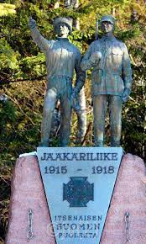
Eduskuntavaalien jälkeen
Innostus politiikkaan ja vaikuttamiseen väheni nopeasti – eduskunta hajotettiin lähes vuosittain 1907-1917
Venäläistämistoimet jatkuivat v. 1908
Suomessa vastustus sortoa kohtaan lisääntyi
V. 1914 julkaistiin laaja venäläistämisohjelma
Jääkärit Saksaan

